Slide 1







Стратегии цифровой трансформации правительства Узбекистана
ГУЛЯМОВ САИД САИДАХРАРОВИЧ
Профессор, доктор юридических наук
Заведующий кафедрой Киберправа
Ташкентский государственный юридический университет (Узбекистан)
WWW.GULYAMOV.ORG
WWW.CYBER-LAW.UZ

Slide 2

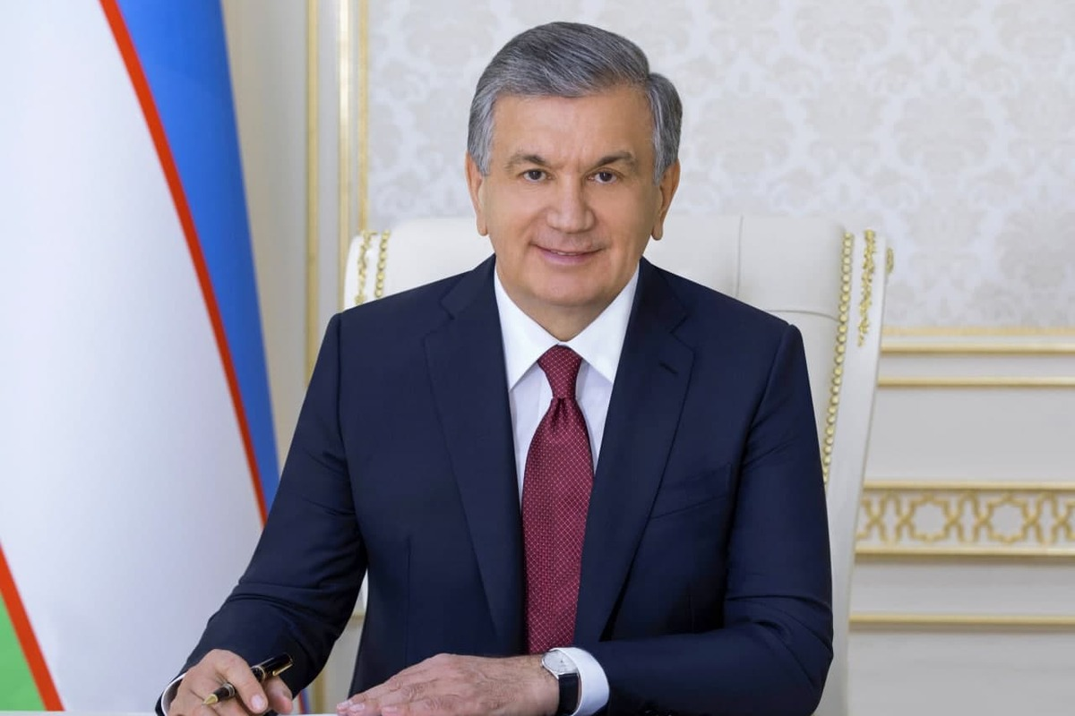
НОВАЯ ЭРА ЦИФРОВОГО РАЗВИТИЯ УЗБЕКИСТАНА
Цифровизация как ключевой индикатор эффективности госуправления в XXI веке
Трансформация с 2017 года под руководством Президента Шавката Мирзиёева
От традиционных моделей управления к прогрессивной цифровой экосистеме
Фундаментальное изменение философии государственного управления
«Без цифровой экономики нет будущего у экономики страны»
Шавкат Мирзиеев

Slide 3

НОРМАТИВНО-ПРАВОВАЯ БАЗА ЦИФРОВОЙ ТРАНСФОРМАЦИИ
КЛЮЧЕВЫЕ НОРМАТИВНЫЕ АКТЫ:
Указ Президента (№УП-6079, 05.10.2020) "Об утверждении Стратегии «Цифровой Узбекистан-2030»"
Закон "Об электронном правительстве" (№ЗРУ-395, 9.12.2015)
Указ Президента (№УП-76, 24.05.2023) "О мерах по эффективной организации государственного управления в сфере цифровых технологий"
Закон "О кибербезопасности" (№ЗРУ-764, 15.04.2022)

Slide 4
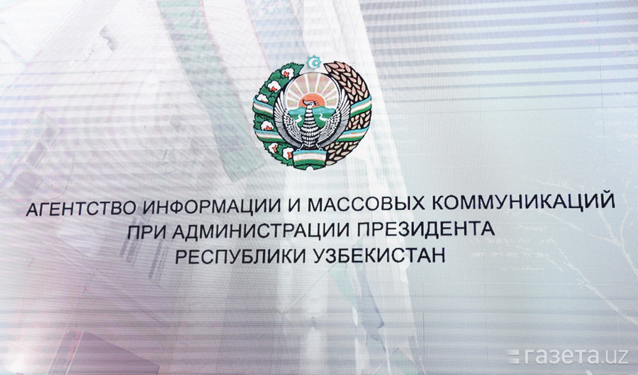
СТРАТЕГИЧЕСКИЕ ОСНОВЫ И НАУЧНЫЙ ФУНДАМЕНТ
Постановление Президента (№ПП-4151, 02.02.2019) "Об организации деятельности Агентства информации и массовых коммуникаций"
Постановление Президента (№ПП-358, 14.10.2024) "Об утверждении Стратегии развития технологий искусственного интеллекта до 2030 года"
Указ Президента (№УП-6097, 29.10.2020) "Об утверждении Концепции развития науки до 2030 года"

Slide 5
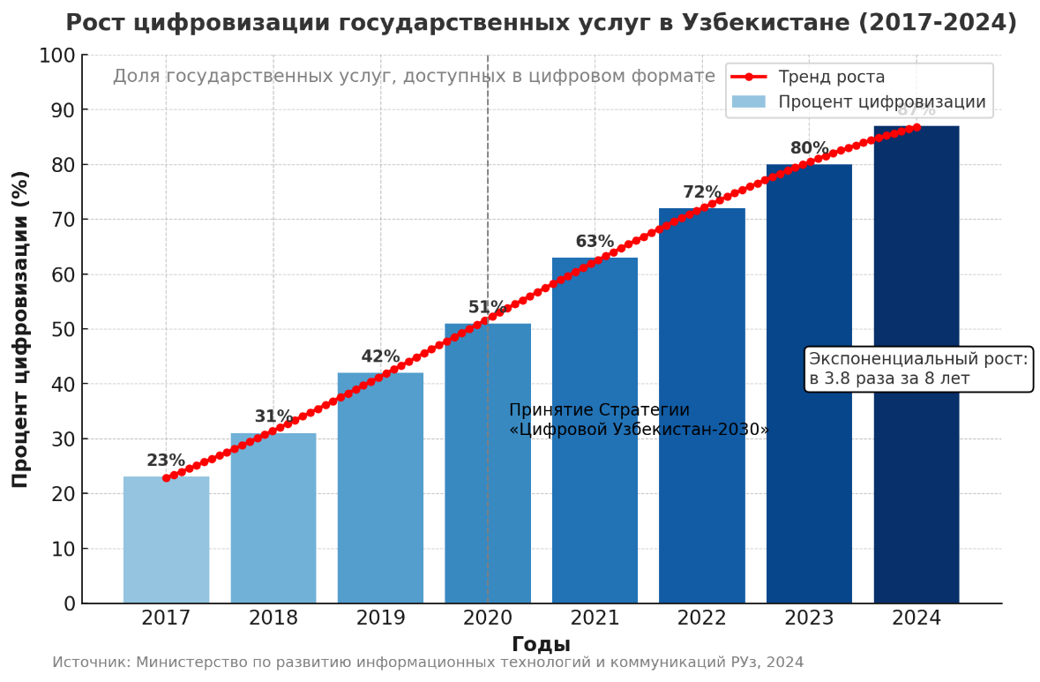
АНАЛИЗ ЦИФРОВИЗАЦИИ ГОСУДАРСТВЕННЫХ УСЛУГ (2017-2024)
Диаграмма №1. Анализ цифровизации государственных услуг в Узбекистане (2017-2024)

Slide 6

Экосистема электронного правительства
Единый портал my.gov.uz: от 450,000 пользователей (2017) до 100 млн (2024)
Более 700 государственных услуг в электронном виде
Система E-Sud (Постановление КМ №247, 6.09.2013): 1.5 млн электронных исков
78% всех судебных обращений в электронной форме

Slide 7
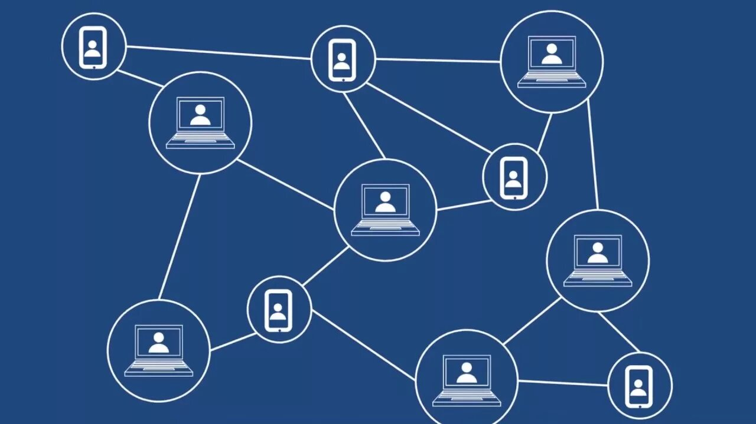
БЛОКЧЕЙН И ГОСУДАРСТВЕННЫЕ ЗАКУПКИ
Постановление Президента (№ПП-3166, 31.07.2017) "О мерах по реформированию системы государственных и корпоративных закупок"
Экономический эффект: более 2.3 млрд USD за 2018-2024 гг.
Внедрение блокчейн в государственные реестры и систему госзакупок
Повышение прозрачности и снижение коррупционных рисков

Slide 8

Правовое регулирование цифровой экономики
Постановление Президента (№ПП-3832, 03.07.2018) "О мерах по развитию цифровой экономики"
Закон "Об электронной коммерции" (№ЗРУ-792, 29.09.2022): рост электронной коммерции на 63% за 2023 год
Закон "О персональных данных" (№ЗРУ-547, 2.07.2019)
Указ Президента (№3926, 2.09.2018) "О мерах по организации деятельности криптобирж"
Постановление Президента (№ПП-162, 24.05.2023) "О мерах по стимулированию цифровой трансформации"

Slide 9









Сотрудничество с Республикой Корея
Постановление Президента (№ПП-3406, 27.11.2017) "О мерах по укреплению сотрудничества с Республикой Корея"
Открытие "Корейского центра права и исследований" в ТГЮУ
Перспективные направления сотрудничества:
Регулирование искусственного интеллекта
Регуляторные песочницы для E-Government и LegalTech решений
Интеграция блокчейн-технологий в госреестры

Slide 10

Заключение
Цифровая трансформация как фундаментальное преобразование государственного управления
Узбекистан региональный лидер по темпам цифрового развития
Роль Министерства юстиции как гаранта правовой основы цифровой трансформации
Интеграция в глобальное цифровое пространство с сохранением национальной идентичности

Slide 11


Благодарю за внимание!

